Slide 1
安全衛生教育テキスト
２０２１年度版
東京大学大学院理学系研究科・理学部等
環境安全管理室

Slide 2
目次
安全マニュアル ⅰⅱ
1. 安全教育の目的
2. 環境安全管理体制
法令、組織図、巡視と自主点検、安全教育
3. 防災への備え
確認しておくこと、日常の注意事項＜共有スペース＞、日常の注意事項＜事務室・研究室＞
4. 緊急時の対応
緊急時の対応の基本、火災発生時の対応、 爆発発生時の対応、薬品漏洩時の対応、
地震発生時の対応（初期行動・緊急地震速報）、心肺蘇生措置、事故報告
5. 事務作業における注意事項
VDT機器の取り扱い、腰痛防止
6. 労働災害・学研災
7. 健康管理、相談窓口
健康診断、メンタルヘルス、ハラスメント対策
8. 実験研究の注意事項
全般的事項、化学物質・危険性物質の管理、放射線・放射性物質、バイオハザード防止、危険を伴う装置と保 護具、実験系廃棄物
9. 野外における教育研究活動
10.電気機器および設備

Slide 3



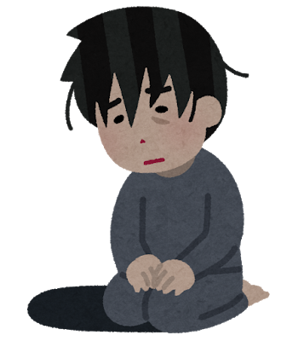
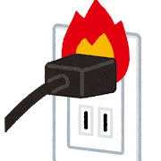
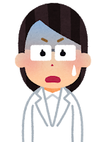
１．安全教育の目的
東京大学・大学院は・・・
世界最高水準の教育・研究を維持・発展させることを
目標とする。
（東京大学憲章より）
体調が悪い
研究室で火災が発生した
地震で棚が倒れた など
ところが・・・
教育・研究に支障が出てしまう

Slide 4
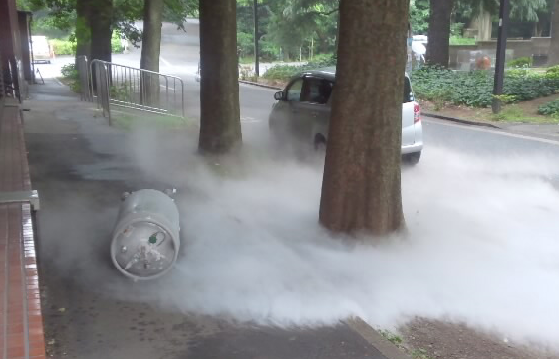
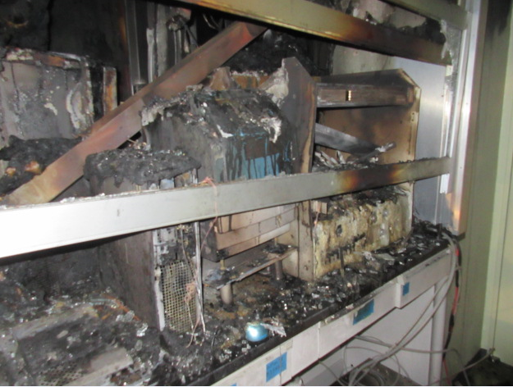
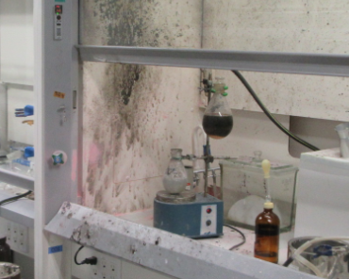
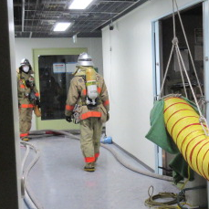
理学部で実際に起こった事故例
ひとりで
運搬
2016年 火災事故
（卓上フード内に設置した終夜連続実験装置の電源ケーブルのショートによる出火）
2016年 寒剤容器転倒事故
電源ケーブルの折れ曲がり部分がショート
2016年 火災事故
（実験中に気化したエーテルに引火、両手と顔面にやけどを負う）
手元がふらつき薬品を一気に投入…

Slide 5
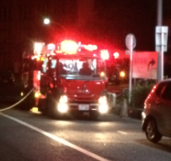
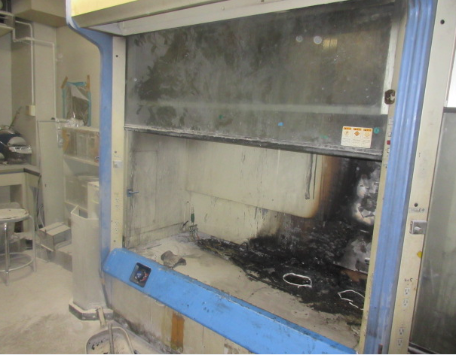
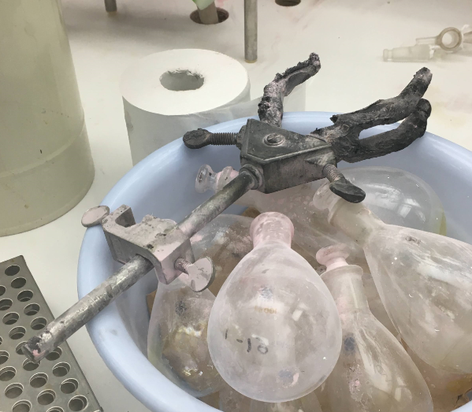
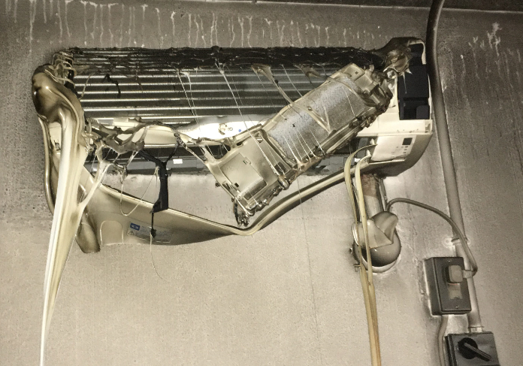
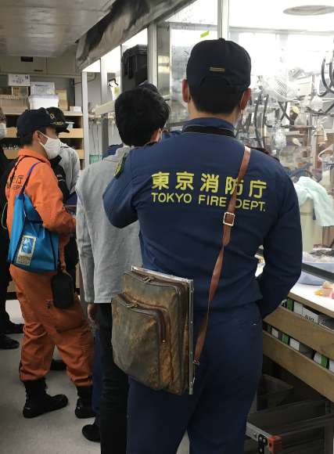
理学部で実際に起こった事故例
2017年 火災事故
（金属ナトリウムをアルコールで不活性化した後の溶液から出火）
2020年 火災事故
（装置の切り忘れにより近くの段ボールが発火）
不活性化が不十分だった
2020年 溶解事故
（投げ込みヒーターの異常発熱により室内のプラスチック製品が溶解）
夜間ひとりで作業・報告が翌朝に
使っていない機器をコンセントから抜いていなかった

Slide 6
安全教育の目的
安全マニュアル 1頁
教育・研究活動を安全かつ円滑に遂行するためには、
安全教育により、研究や作業において、どこにどのような危険が内在しているかを知り、危険から身を守り、未然に防ぐ手段を講じることが大切。
事故及び災害等の発生を未然に防ぎ、または減災し、健康を維持するために、守るべき法律や決まり、必要な情報を学びましょう！
まずは事故や災害を
起こさないようにしよう
起こった場合は
適切に対応して被害を
少なくしよう

Slide 7
２．環境安全管理体制①
大学で守る必要がある安全衛生に関する法律
全ての人が守るべき法律
  学校教育法
  →保健センター開設し、健康診断などの実施
  労働安全衛生法
  →環境安全管理室設置し、教育や巡視を実施
  消防法
  →避難訓練などの実施
など
特定の使用者が守るべき法律
  毒物及び劇物取締法
  高圧ガス保安法
  放射線障害防止法
  PRTR法 など

Slide 8
２．環境安全管理体制②
組織図
安全マニュアル 2頁
管理責任体制に沿った、確実な安全管理をおこなうことが求められる。
・管理責任者は、その下に所属する者の安全衛生の責任を負っています。
・教職員・学生など本学に属する者は、責任者の指示を守る義務があります。
総長
事業場長
部局長
専攻等長
研究室
責任者
スタッフ
学生
研究員
専攻等
部局事務
専攻事務・安全担当
労働安全衛生法では事業場を単位とし、
東京大学は本郷・駒場・柏等15の事業場を持つ
支援・指導
理学系・理学部
事業場
部局環境安全管理室
環境安全関係理事
保健健康推進本部
（保健センター） 産業医
支援・指導
安全衛生管理関係機関
環境安全研究センター
アイソトープ総合センター
原子力研究総合センター など
環境安全本部

Slide 9
２．環境安全管理体制③
巡視と自主点検
安全マニュアル 2,3頁
事故・災害・環境汚染・労働による健康障害を未然に防止するために、巡視および点検を行う。
巡視の際には立会い、指摘された事項は改善すること。
・研究科長パトロール ・産業医による巡視 ・衛生管理者による巡視
・その他重点項目等の巡視
教育研究活動の安全な遂行のため、研究室にて各種自主点検を行うこと。
また、法律の定めにより、点検や届出が義務付けられている機器がある。
[設置時の届出や、定期自主点検・検査が必要な機器・設備]
局所排気装置、エックス線発生装置、圧力容器、自加圧式液体窒素容器、
ガス検知器、遠心機、オートクレーブ、クレーンなど
※環境安全管理室が一括して点検を実施する機器もあります。
巡視
自主点検

Slide 10
２．環境安全管理体制④
安全教育
安全マニュアル 3頁
労働安全衛生法は、労働による災害、健康障害の防止のために、様々な規制を設けるとともに、安全衛生教育の受講を義務付けている（第59条）。
学生・研究生にも、教職員と同様の教育を実施する（環境安全本部）。
目的
・安全教育により、研究や作業においてどこにどの様な危険が内在しているかを知る。
・危険から身を守り、未然に防ぐ手段を学ぶ。
受講対象・時期
・学生を含む全ての構成員
・入・進学、雇い入れ時および作業内容変更時に、必ず安全教育を受けること。

Slide 11
安全教育
特別教育
・クレーンの運転、玉掛け作業、研削といしの取替え、アーク溶接、チェーンソー等をおこなう者は、講習会等（特別教育）に参加し、必要な知識を得なければならない。
・X線発生装置、放射線・放射性物質(RI) を使用する職員、学生は、理学部放射線障害予防規程に従い、所定の教育訓練を受けなければならない。
講習会・実習
本学では、化学物質や機器の使用や管理に関して、講習会や実習を開催している。適宜受講して安全管理に努めること。
・環境安全研究センター：「環境安全講習会」、「環境安全実習講座」
・環境安全本部：「機器等取り扱い及び点検講習会」（レーザー・遠心機･ドラフトチャンバー･オートクレーブ）

Slide 12
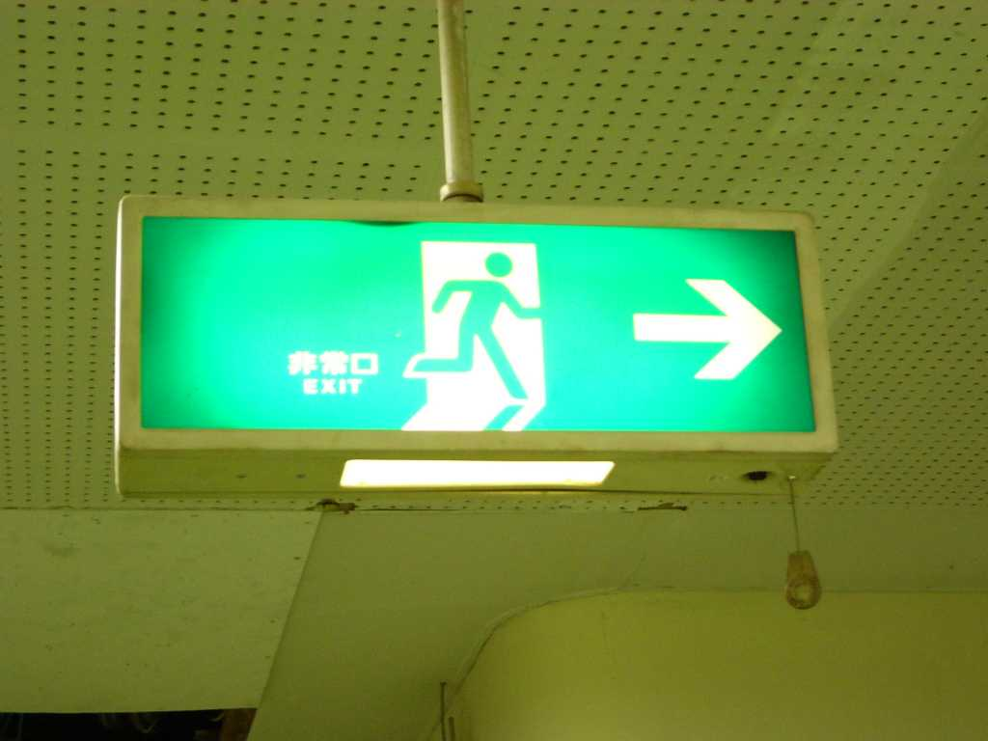
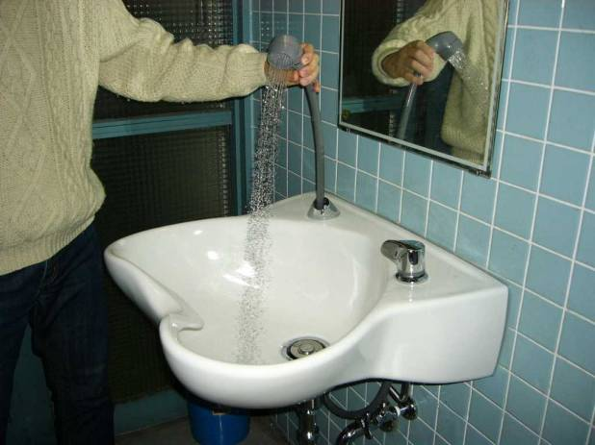
安全マニュアル 4頁
3．防災への備え①
確認しておくこと
災害を防止し、発生時に適切に対応するため、次のことを、あらかじめ確認しておくこと。
緊急連絡先：急病、事故、火事等の非常時の緊急連絡先
・ 研究室の責任者の携帯/自宅電話番号
・ 理学部防災センター：03-5841-4016 (内線24016)
・ 火事／救急：119 （詳しくは、マニュアル裏表紙参照）
避難路：避難経路、
非常口の場所、避難場所
設備の場所・動作：緊急シャワー、
消火器、消火砂、火災報知器、消火栓、
漏洩防止キット、メガホン、緊急放送のスピーカー 等
訓練：消火訓練、避難訓練に参加すること
2021年度 消火訓練：5月19日 避難訓練：10月15日

Slide 13
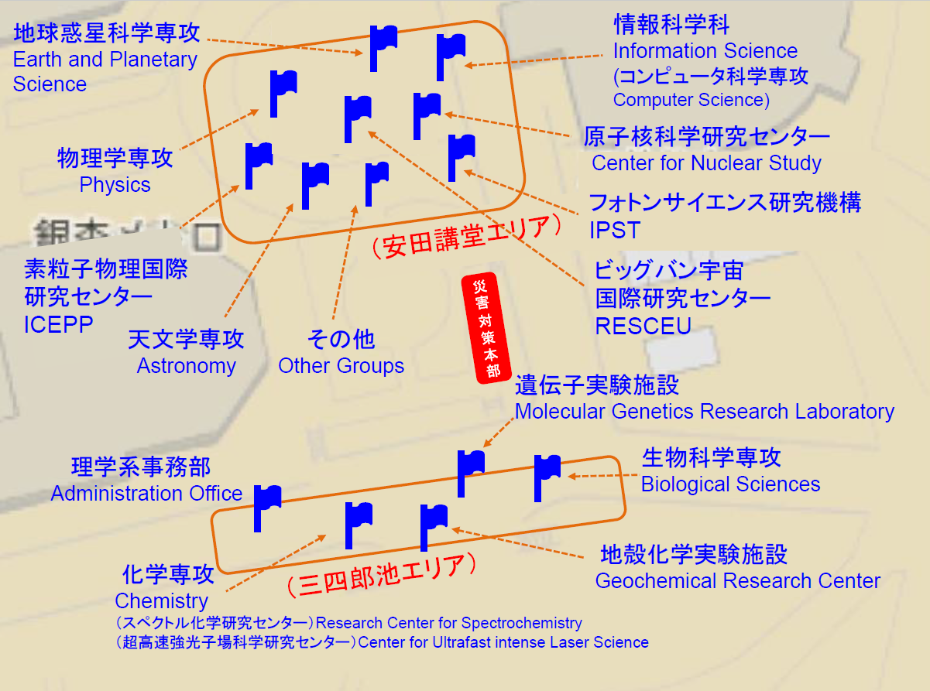
避難場所
安全マニュアル 26頁

Slide 14
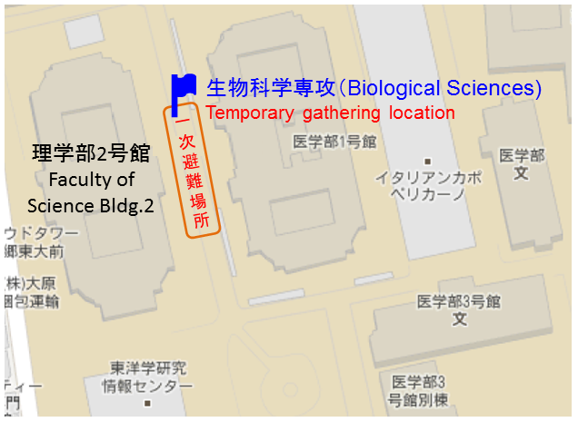
避難場所(理学部2号館)
※二次避難場所は三四郎池エリア

Slide 15
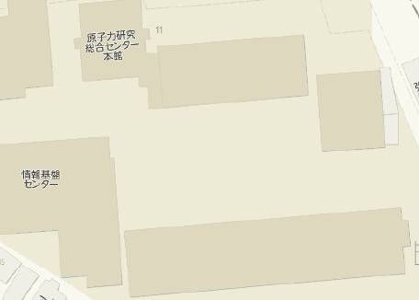
避難場所(理学部3号館)
生物科学専攻（Biological Sciences)
一次避難場所
Temporary gathering location
その他
（Other Groups)
理学部3号館
Faculty of Science Bldg.3
※二次避難場所は三四郎池エリア

Slide 16
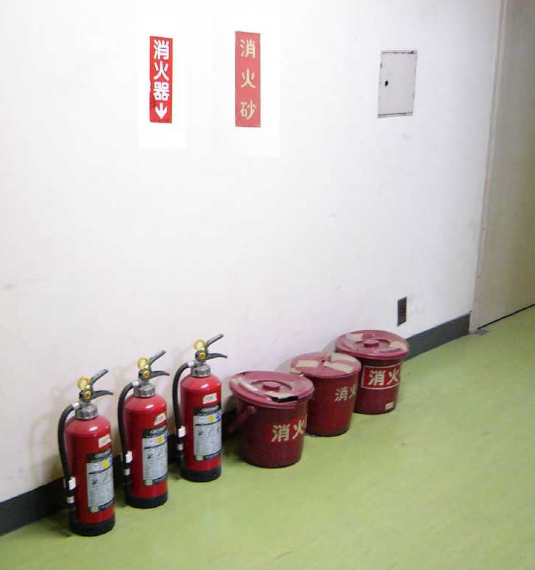
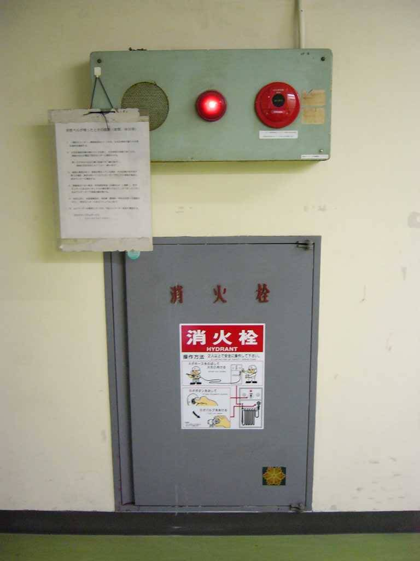
火災に関する設備
安全マニュアル 4頁
火災報知器
消火栓
消火器、消火砂

Slide 17
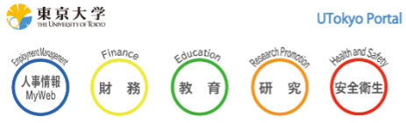
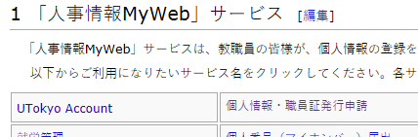

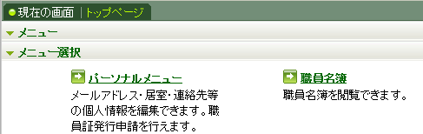
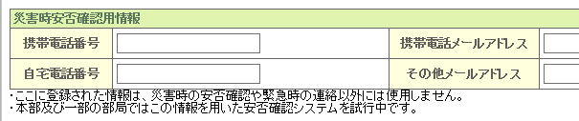
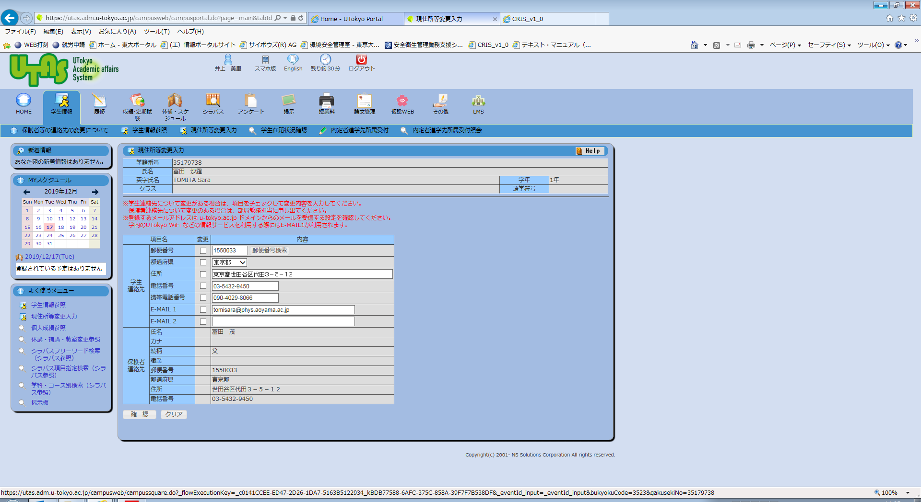
安全マニュアル 4頁
地震への事前対応
安否確認サービス
震度5以上の地震が居住地や通勤通学先で発生した場合、自動的に登録されたメールアドレスにメッセージが配信される。人事情報システムや学務システム（UTAS）に最新情報を登録してください。
＜職員＞
①東大ポータル「人事情報My Web」→ ②個人情報・職員証発行申請
→ ③ログイン→ ④パーソナルメニュー → ⑤「災害時安否確認用情報」に入力
＜学生＞
①学務システム（UTAS）にログイン
→ ②「現住所等変更入力」で、現住所と
メールアドレスを入力（更新）する。
学外・携帯端末でも確認できるアドレスを記載ください。

Slide 18
安全マニュアル 4頁
3．防災への備え②
日常の注意事項＜共有スペース＞
災害を防止し、災害発生時に適切に対応するために、日頃から以下の点に注意し災害に備えておくこと。
避難路確保のため、廊下、階段、窓、扉の周辺に物を置かない。
非常口、防火扉、防火シャッターの前に物を置かない。
消火器、火災報知器、消火栓、緊急シャワーのまわりに物を置かない。
使用するとき以外は消火器は所定の場所から動かさない。
※消火器の設置場所は消防署に届出されているため移動してはいけません。

Slide 19
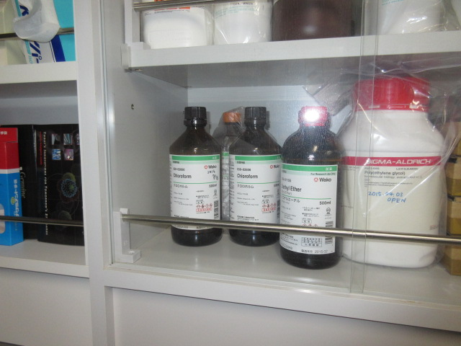
安全マニュアル 5頁
3．防災への備え③
日常の注意事項＜研究室・事務室内＞
常に整理整頓をこころがける。
室内の避難通路を物品等で塞がない。通路幅は８０ｃｍを確保すること。危険性物質を扱う部屋は２方向避難を確保すること。
廃棄物は適切に分類し、規定の場所に排出すること。
セキュリティ：
・ 居室及び実験室の出入り口ドアは、原則として、常時閉めること。
・ 不在にする場合は、施錠すること。その際、室内の安全を確認する。
・ 鍵（IDカード）は他人に貸与しない。また、施錠された建物や部屋に出入りするときは、見知らぬ者と一緒に入ってはならない。
転倒・転落：
・ 転倒防止のために戸棚や機器を壁等に固定し、
十分な固定強度があることをあらかじめ確認する。
・ 平らな実験台、ストーンテーブルなどには落下防止措置をする。
・ 薬品戸棚には引き違い戸付きを使用する。
・ 戸棚の各段に収納物が転落しないための措置（柵等）を施す。
→生活系廃棄物
の分別参照

Slide 20
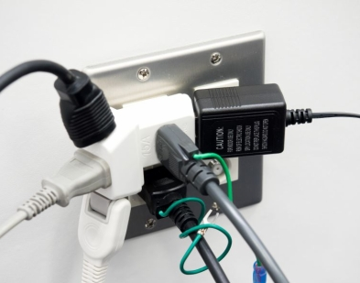
日常の注意事項＜研究室・事務室内＞
電気系統：
・ 過熱や漏電が起きないよう、配線やタップの、使用
電力量が電流容量を超えないようにすること。
タコ足配線にはしないこと。
・ スイッチ、ヒューズおよび配線材は規格品を用いる。
・ 帰宅するときは、終夜運転機器以外の電源は切るようにすること。
可燃物：
・ 暖房器具や熱源は耐震性等問題のない器具を使用し、周囲に可燃物を置かないこと。
・ 可燃性物質の静電気による着火に注意する。
・ 火気使用器具は不燃性の台の上に置き、周囲に可燃性の物を置かない。
・ 喫煙は定められた場所でのみ行う。

Slide 21
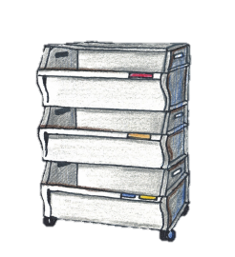
安全マニュアル 5，24頁
生活系廃棄物の分別（本郷・浅野キャンパス）
分類 | 分別 |  | 注意 | 排出場所
可燃物 | 可燃ごみ |  | ・生ごみ、汚れた紙、割り箸など | 可燃ごみカート
不燃物 | ガラス・陶磁器 |  | ・破片は袋＋箱に入れる | 不燃ごみカート
 | その他不燃物 |  | ・金属、ｺﾞﾑ、ﾎｲﾙ、ｽﾌﾟﾚｰ缶など
リサイクル | 紙類 | 新聞・コピー用紙・雑誌 | ・ｼｭﾚｯﾀﾞｰ屑はここ（袋に入れる） ・ﾎﾁｷｽはそのままでOK | 3段ﾘｻｲｸﾙ ボックス
 |  | 段ボール | ・紐でしばる | 集積所
 |  | 個人情報等書類 | ・車に直接持ち込む | 巡回シュレッダー車
 | 飲料缶 |  | ・飲み切る ・菓子等の缶はここ | 飲料缶カート
 | ガラスびん |  | ・実験系ｶﾞﾗｽや破片は不燃ごみ | ガラスびんカート
 | ペットボトル |  | ・飲み切る ・ふたとラベルはプラ | ペットボトルカート
 | プラスチック類 |  | ・弁当容器（食べ残しは可燃物）、レジ袋、CDなど | ﾌﾟﾗｽﾁｯｸ類カート

Slide 22
安全マニュアル 6頁
4．緊急時の対応①
緊急時の対応の基本
災害発生時には、まずは「自分の身の安全を確保すること」を最優先として災害に応じた適切な行動をとること。
自分の身の安全を確保
周囲に知らせる・通報
対処（消火、救助、避難）

Slide 23
研究室のスタッフにも連絡！
安全マニュアル 6頁
4．緊急時の対応②
火災発生時の対応
火災発生を伝える
（人を呼ぶ・火災報知器のボタンを押す）
119番通報および
防災センターに連絡
（03-5841-4016）
初期消火を行う
注)危険を感じた場合は無理せず避難
火災発生
意図しない燃焼は火災です！
【放射線施設内において火災発生の場合】放射線管理室（03-5841-4606）にも
連絡し、放射性物質を貯蔵場所に移動
○防災センターより館内放送を使い在館者と隣接する建物に状況を知らせる。
○自衛消防隊は担当の活動を行う。
○適切な消火器を使って素早く初期消火を行う。
○火が強くなり、炎が自分の身長以上に達した場合は、速やかに避難行動に移る。
指定避難場所へ避難
【避難の判断】
建物外に避難するかどうかは教職員が判断し館内放送等で指示するが、危険を感じた場合は指示を待つ必要はない。
【避難時の注意事項】
○煙を吸わないようハンカチ等で呼吸器を覆う。
○防火扉を閉め延焼の拡大を防ぐように努める。
○エレベーターは絶対に使わない。
○障害のある学生、教職員の支援をする
【避難時の確認事項】
○逃げ遅れ・閉じ込め・負傷者が周囲にいないか確認し、支援をする。
○救助が手に負えない場合は防災センターに連絡する。
【安否確認】
教職員の指示に従う。研究室・事務室の責任者は、速やかに同じ室等に所属する者の安否を確認し、上位部署に報告する。

Slide 24
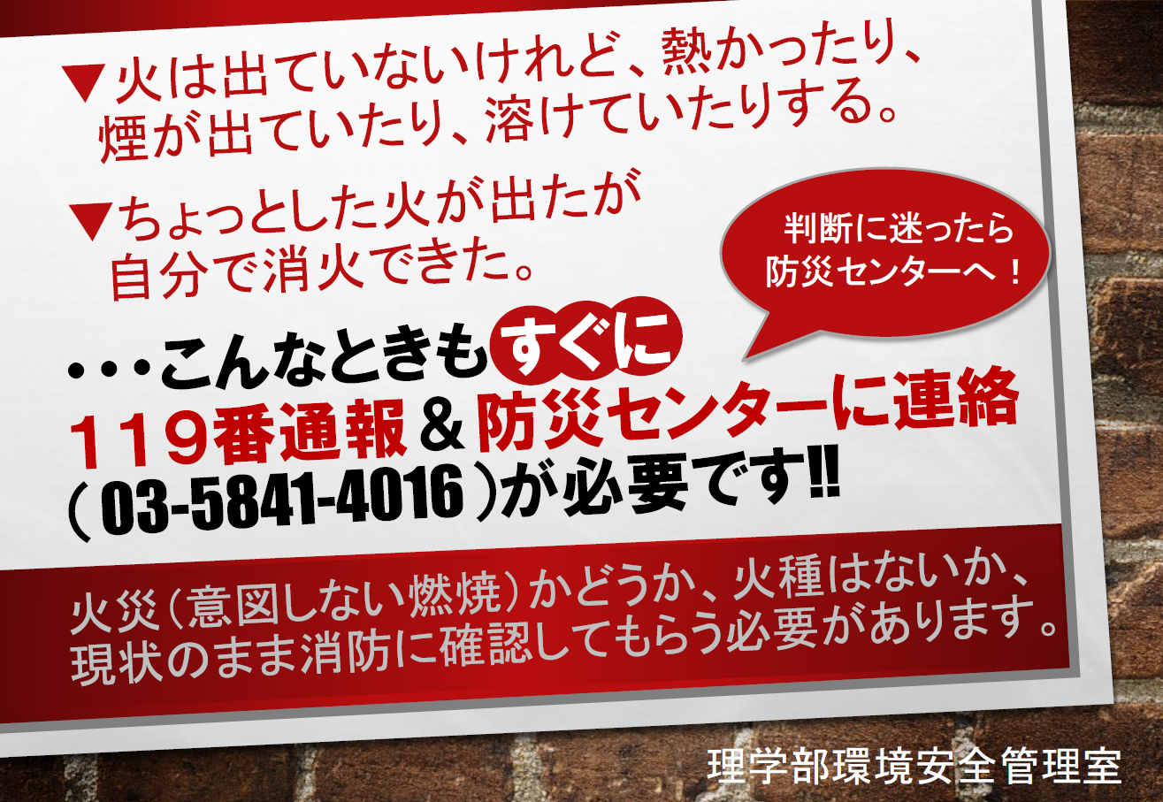
２０２０年度の
事故では通報の遅れが発生！
火災発生時の対応

Slide 25
安全マニュアル 7頁
4．緊急時の対応③④
爆発発生時／薬品漏洩時の対応
爆発発生時の対応：
・周囲を確認し、負傷者がいれば救護する。
・防災センターへ通報する。
・爆発を起こした装置を直ちに危険のない状態にする。
引続き爆発のおそれがあるときは、速やかに避難する。
・爆風、飛散物により、付近で２次的な事故が起こるおそれがある。
爆発した装置だけでなく、付近も忘れずに点検する。
・爆発とあわせ火災が発生した場合は、火災発生時の対応をとる。
薬品漏洩時の対応
・毒性ガスなど有害性が高いときは、周囲に伝達しすぐ避難する。
・可能ならば漏洩を止め拡散を防ぐ。
・酸を大量に下水道に流出させた場合には、下水道局に連絡する。 （本郷地区の場合、西部第一下水道事務所03-5343-6209）
・いずれの場合も直ちに防災センターへ通報する。

Slide 26
安全マニュアル 8頁
4．緊急時の対応⑤
地震発生時の対応
地震発生・
緊急地震速報受信
揺れている間は
動かない
身の安全を確保
（特に頭部）
ドアを開けて
脱出口を確保
【安全措置】
○ガスコンロ、バーナーなど火器を使用していた場合は、火を消す。
○危険物などを使用中の場合は、薬品のふたをしめるなど安全措置を講じる。
○放射線施設内においては、放射性物質を貯蔵場所に移動する。
○二次被害の防止に注意を払い、災害の拡大を防ぐように努める。
【講義等の中止】
○教職員は被災発生の恐れがある場合、講義、実験、試験、会議等を中止する。
揺れが収まったら
指定避難場所へ避難
【避難の判断】
建物外に避難するかどうかは教職員が判断し館内放送等で指示するが、危険を感じた場合は指示を待つ必要はない。
【避難時の注意事項】
○窓ガラス等が落下する場合があるので、ヘルメット等で身の安全を確保する。
○落下物による負傷・転倒などに気をつけ落ち着いて避難する。
○エレベーターは絶対に使わない。
○障害のある学生、教職員の支援をする
【避難時の確認事項】
○逃げ遅れ・閉じ込め・負傷者が周囲にいないか確認し、支援をする。
○救助が手に負えない場合は防災センター（03-5841-4016）に連絡する。
○火災が発生していないか確認 →初期消火を行うが、炎が身長以上に達した場合は避難する。

Slide 27
地震発生時の対応
安全マニュアル 9頁
[安否確認]
教職員の指示に従う。
研究室・事務室等の責任者は、速やかに同じ室等に所属する者の安否を確認し、上位部署に報告する。
本学外にて大きな揺れがあった場合、落ち着いたら大学（室等の責任者）に安否を連絡する。避難先を変更したり、友人の安否情報が入ったときは大学に連絡する。
安否確認サービスからメールが届いたら
速やかに返信・回答をする。
[その他]
帰宅困難な場合、理学系では待機場所として部屋を解放し、水、食糧、毛布、簡易トイレ等を提供することができる。
家族や友人の安否確認や連絡に、災害用伝言ダイヤルを活用すること。171→1（録音）／2（再生）→電話番号入力→ガイダンス→録音／再生
転送先のアドレスから返信すると、認識されません。あらかじめ転送されないアドレスを登録することをお勧めします！

Slide 28
安全マニュアル 10頁
4．緊急時の対応⑥
事故発生時の対応
[事件・ケガや健康障害が発生した時]
①状況に応じて病院や警察に連絡する。
②防災センター（内線２４０１６）にも連絡をする。
③研究室のスタッフ、専攻・施設等の事務室、環境安全管理室（内線２８８６８）にも連絡。
[事故報告書]
④当事者は、責任者と相談し、オンラインの安全衛生管理
業務支援システムUTSMISから事故報告書を提出する。
（学生の場合は、研究室責任者が作成・提出する。）
マニュアル裏表紙参照
構内や通学・通勤時にケガをした場合も必要！
①
当事者や近くにいる者
④
③
病院・消防署
②
室の責任者
専攻等の
事務室
UTSMIS
防災センター
環境安全管理室

Slide 29
安全マニュアル 10頁
4．緊急時の対応⑦
心肺蘇生措置（AEDの使用）
AEDは、心肺停止した人を蘇生させる心肺蘇生措置の一環として使用
するものである。
[倒れている人を見つけたら]
①肩をたたきながら声をかける。
②反応がなかったら、大声で助けを求め、１１９番通報とAED搬送を依頼する。
③呼吸を確認する。
④普段通りの呼吸がなかったら、すぐに胸骨圧迫（心臓マッサージ）を３０回行う。
⑤胸骨圧迫の後、人工呼吸を２回行う。
⑥AEDが到着したら、まずはAEDの電源を入れる。あとは、音声の指示に従う。
AEDの使用方法は、事前に知っておくことが望ましい。
本学所属の教職員や学生は、定期的に消防署で実施する講習会に参加することができる。また、避難訓練時も講習を実施している。

Slide 30
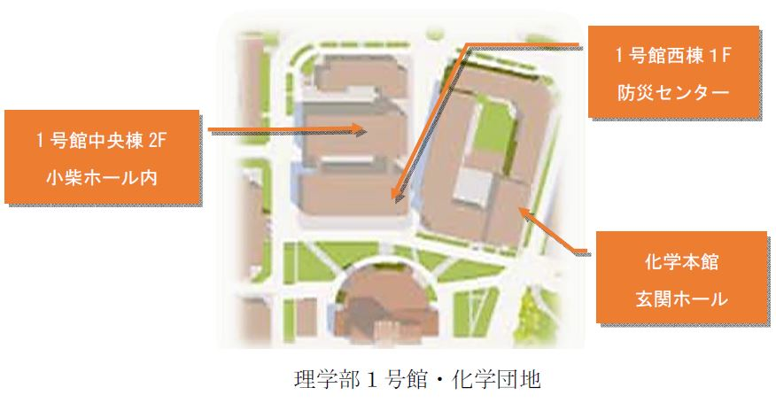
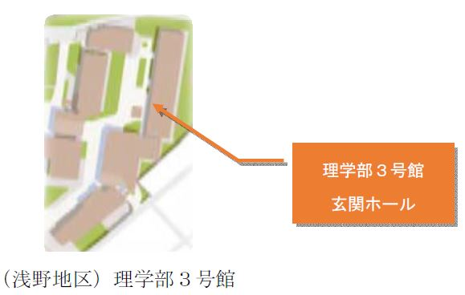
理学部建物のＡＥＤ設置場所（本郷・浅野地区）
安全マニュアル 27頁

Slide 31
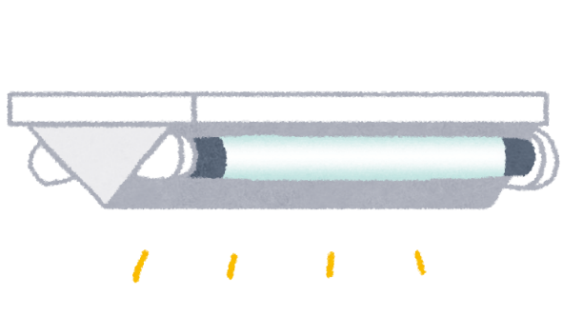



安全マニュアル 11頁
５．事務作業における注意事項①
VDT作業 眼精疲労対策・頚肩腕の疲労防止
VDT作業:Visual Display Terminals（ディスプレイ、キーボード等の機器）を使用する作業
照明や太陽光が画面に映りこまないように
ピントのあった眼鏡、レンズを使用する
40㎝以上離す
深く腰を掛け
背もたれに背を伸ばす
目薬やリストレストを適宜利用する
安定性のよい椅子、
座面の高さ＝
身長×0.23
90度以上曲げる
１時間作業したら10~15分休憩する
定期的に軽い運動をする

Slide 32
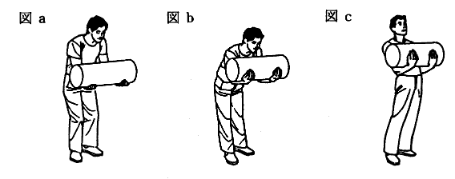
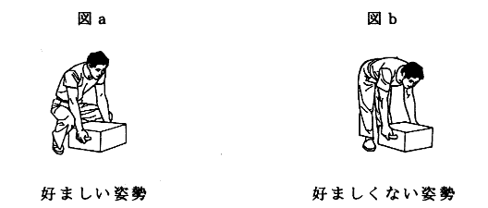
５．事務作業における注意事項②
腰痛予防
安全マニュアル 12頁
重量物の持ち方
腰かけ作業時
  作業に必要は物は自然な姿勢で使用できるように配置する。
  時々、立ち上がって腰を伸ばすようにする。
日常生活
  運動を心がけ、腹筋・背筋の筋力低下を予防する。
重過ぎない。
（一人で扱えるのは体重の40%以下）
ひざを曲げ、腰を十分に降ろして荷物を持ち、ひざを伸ばして立ち上がる
✔
複数回行う場合、作業台を利用し、腰をかがめる回数を減らす
そらさない。背を伸ばし腰のひねりを少なく

Slide 33
6．労働災害、通勤災害
安全マニュアル 13頁
※東京大学と雇用関係にある労働者（教職員やTA等）が対象となる。
労働災害、通勤災害の定義
労働災害とは、労働者の業務上の負傷、疾病、障害または死亡。
通勤災害とは、労働者が通勤により被った負傷、疾病、障害または死亡であり、労災と同等に扱われる。
認定要件
  業務遂行性： 組織の指揮命令下にあった。
  業務起因性： 業務を行うことによって被災した。
補償内容
  医療等の現物支給及び休業補償
  後遺症等に対する障害補償給付、死亡に対する遺族補償給付
手続き
  大学所定の事故報告書を作成し、事務を通し事業主証明の発行を受ける。
  申請は本人、家族または遺族が所轄労働基準監督署に行う。
休憩中など特別な状況下の認定や、通勤時の逸脱かどうかの判断は、担当事務に要相談。

Slide 34
6．学研災
安全マニュアル 13頁
学研災とは
公益財団法人「日本国際教育支援協会（JEES）」による学生対象の保険。
国内外における教育研究活動中に加入者本人が被った不慮の事故によるケガや死亡に対し、医療、後遺障害、死亡保険金が支払われる。
本学では大学負担により、Aタイプ＋通学特約付きに加入している。
対象
学部学生、大学院学生、研究生、聴講生、科目等履修生、特別聴講学生、特別研究学生、外国人研究生、研究所研究生、日本学術振興会特別研究員(PD)
手続き
  専攻・学科事務室に報告。
  引受会社である東京海上日動へ事故通知を行う。
病気や、他人にけがをさせた場合の賠償の保険ではありません。
詳しくは、パンフレットやJEESのウェブサイトを参照してください。

Slide 35
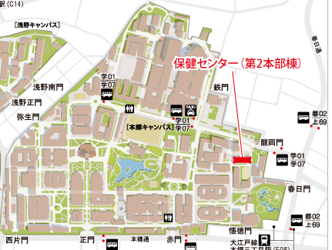
7．健康管理、相談窓口
安全マニュアル 14頁
健康診断
  健康を保持するのも義務。
  大学が実施する健康診断を受診すること。
  有害性のある業務について
  は特殊健康診断がある。
  健康診断受診後の保健指導
  などの呼び出しに応じること。
粉じん、鉛、有機溶剤や特定化学物質、放射線など
本郷キャンパス
保健センターの場所→

Slide 36
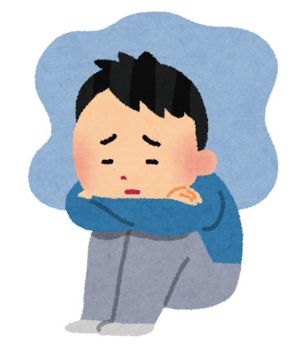
7．健康管理、相談窓口
安全マニュアル 14頁
メンタルヘルス
ハラスメント対策
メンタルヘルスに関する
相談窓口
○産業医室
（内線28429、03-5841-8429）
○保健センター精神保健支援室
（内線22578、03-5841-2578）
○理学部学生支援室
（理学部1号館中央棟132号室、
内線28296）
よく眠れない、寝た感じが
しない…
夜中、早朝に目が覚める
何も
やる気が
起きない
仕事、大学に行くのがつらい…
ハラスメントに関する相談窓口
○東京大学ハラスメント相談所 （内線22233、03-5841-2233）
○理学部ハラスメント相談員（各専攻、学科の事務室に問い合わせてください）

Slide 37
8．実験研究の注意事項①
全般的事項
安全マニュアル 15頁
安全管理の基本
・安全データシート（SDS）を活用する。
・潜在危険性が高い場合は危険性の低い代替物の使用も検討。
使用する物質、装置の潜在危険性を知る。法規制についてもチェック。
潜在危険を顕在化させないための安全対策立案
十分な安全対策を実行した上で実験・作業を実施

Slide 38
8．実験研究の注意事項①
全般的事項
安全マニュアル 15頁
実験時の注意事項
  実験室内は常に整理整頓に努めること。
  実験台の上に多数の薬品を放置しないこと。また、床に薬品入り容器を放置してはならない。
  保護眼鏡 、手袋、白衣 などの保護具を実験状況に応じて選び、着用すること。
  危険・有害性の高い作業は、原則として休日及び深夜に行ってはならない。また一人ではなく複数で行うこと。
  万一の事故が起きた時に備えて、 あらかじめ非常口の場所、消火器の置き場所、種類、使い方等、事故対策の方法を知っておく。
  不在時に無人運転機器がある場合は、必要な安全措置をとり、緊急時の連絡先を部屋の入り口等の見やすい場所に掲示すること。
  慣れによる注意力の低下は事故につながり易い。真摯な態度で実験に臨むこと。

Slide 39
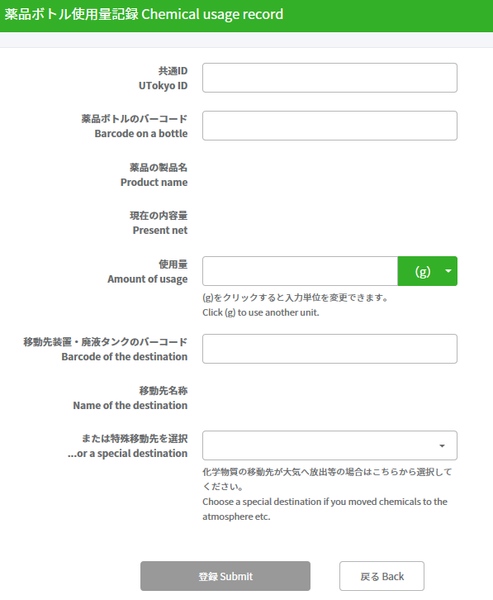
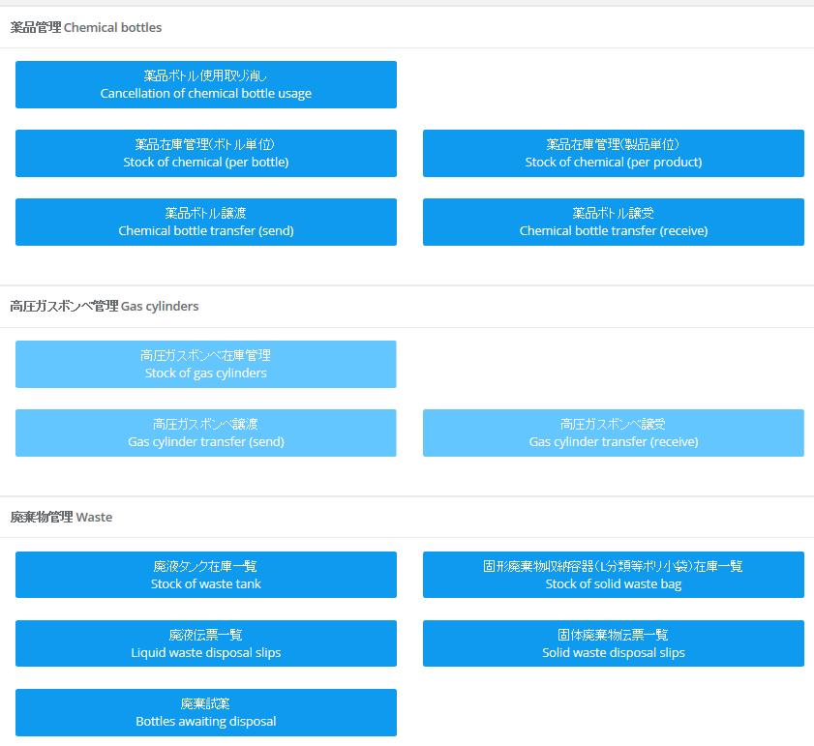
8．実験研究の注意事項②
化学物質・危険性物質の管理
安全マニュアル 16頁
薬品管理システム
  化学物質の安全衛生管理は、研究室の「化学物質管理担当者」が中心となって管理をおこなう。
  保管、使用する薬品および高圧ガスについては、新化学物質・高圧ガス管理システム（UTCIMS、2020年より開始）により在庫、使用量の管理をおこなうこととする。
  これにより、一括薬品管理が可能となり、各種法的規制にも確実に対応可能となる。
  不明点はマニュアルを参照するか、環境安全管理室に連絡を。

Slide 40
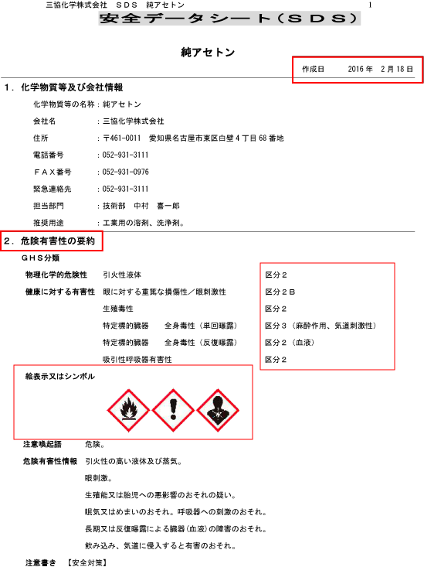
8．実験研究の注意事項②
化学物質・危険性物質の管理
安全マニュアル 16頁
安全データシート（SDS）
  化学物質を取り扱う際には、その毒性、可燃性、爆発性等についてあらかじめ調査しなければならない。
  「安全データシート（SDS）」を活用すること。
  SDSは、物質の製造元や販売業者等から入手できる。

Slide 41
8．実験研究の注意事項②
化学物質・危険性物質の管理
安全マニュアル 16,17頁
危険性物質と法的規制
  化学物質を取り扱う際には、法的に何らかの規制を受けているか、あらかじめ調査しなければならない。
  ⇒に挙げる危険性物質は、取扱いや貯蔵において法的な規制を受けるので、これらの物質を取り扱う場合には、管理室Webを良く読み、安全な取扱いをしなければならない。
  法的な手続きが必要な場合は、管理室に相談し適切な手続きを行うこと。
  法規に定められていなくても、これらと同程度の危険性が予測される場合には、十分な安全対策や廃棄時の適切な処理が必要である。
① 有機溶剤（労働安全衛生法
有機溶剤中毒予防規則）
② 特定化学物質（労働安全衛生法 特定化学物質等障害予防規則）
毒物（毒物及び劇物取締法）
劇物（毒物及び劇物取締法）
麻薬（麻薬及び向精神薬取締法）
向精神薬
（麻薬及び向精神薬取締法）
覚せい剤（覚せい剤取締法）
PRTR法対象物質（PRTR法）
危険物（消防法）
高圧ガス（高圧ガス保安法）
放射性物質（RI）
バイオハザード物質

Slide 42
8．実験研究の注意事項②
化学物質・危険性物質の管理
安全マニュアル 17頁
危険性物質を取り扱うときの注意
  その薬品に対する十分な知識を有する者が行うこと。
  危険性物質の教育を受けていない者に危険性物質を取り扱わせてはならない。
  [使用する前]
  実験計画の段階から、代替物質はないか検討し、危険性の高い物質の使用を最小限にとどめる努力をすること。
  防護手段を考え、万全の準備をすること。
  ・火災や爆発のおそれ⇒消火器等を用意、防護マスク、耐熱保護衣を着用
  ・中毒のおそれ⇒ゴム手袋、防毒マスク、防毒衣などを着用
  [使用において]
  危険が予測される実験を行う場合は、周囲の者に知らせ対策を立てておく。
  できるだけ少量で使用し、性質が未知の物質の場合、予備試験をする。
  液体状の場合、飛散することがあるため、閉鎖系容器の中で行うこと。
  一般の廃棄物と共に捨ててはならない。廃棄については「実験系廃棄物」参照。

Slide 43
8．実験研究の注意事項②
化学物質・危険性物質の管理
安全マニュアル 18頁
危険性物質を取り扱うときの注意（つづき）
  [周囲の備え]
  揮発性の溶剤を使用している実験室では直火の暖房器具を使用しない。
  消火器の場所を確認しておく。発火性の場合、あらかじめ身近に用意しておく。
  部屋を留守にするときは、ガスの元栓を必ず閉める。
  [保管]
  保管状態及びその量について随時点検すること。
  薬品や廃液の容器は、こぼれたり、漏れたり、浸みだしたり、発散することのないよう、蓋または栓のある堅牢なものを用い、蓋や栓は必ず閉めておくこと。
  直射日光を避けて冷所に貯蔵。火気や熱源から隔離。異種物質を混入しない。
  地震時に、落下、転倒、衝突等によって破損しないように安全対策を講じておく。万一容器が破損した場合でも、薬品の流出、混合による火災、爆発等が発生しないように類別して保管すること。
  薬品が紛失や盗難にあったときには管理担当者に報告すること。

Slide 44
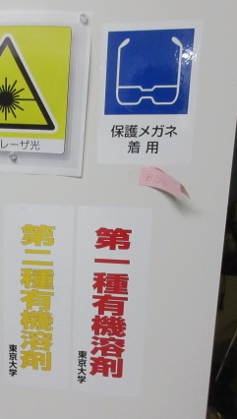
8．実験研究の注意事項②
化学物質・危険性物質の管理
安全マニュアル 18頁
法律で求められる管理：有機則、特化則
  [作業環境管理]
  蒸気や粉じんの発散防止（ドラフトの適切な使用・容器の蓋をしめる等）
  作業環境測定の実施（年２回）
  [作業管理]
  安全な作業手順の確立
  保護具の使用
  [健康管理]
  健康障害の予防方法・応急措置の把握
  特殊健康診断の受診（年２回）
  [その他]
  掲示、表示（使用物質や注意事項など）
四半期ごとにUTCIMSにて使用量調査（集計と申請）を行い、使用歴のある研究室から大学本部で選定し、作業環境測定を実施します。
依頼は、環境安全管理室から、専攻・施設事務室を通して研究室に連絡します。
状態が悪かった場合、原因調査や再測定を行い、改善されない場合、実験ができなくなる可能性もあります。
良い環境維持に努めましょう！

Slide 45
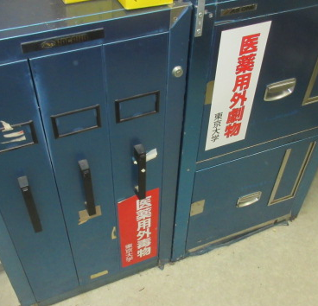
8．実験研究の注意事項②
化学物質・危険性物質の管理
安全マニュアル 19頁
法律で求められる管理：
毒物・劇物・麻薬・向精神薬・覚せい剤取締法
  毒劇物、麻薬、向精神薬、覚せい剤、覚せい剤原料に指定された薬品を購入や輸入、譲受、製造する場合、事前の申請、免許の取得や指定、施設の届出などが必要となる。安易に購入、譲り受けないよう注意する。
  固定された堅固な保管庫に他のものと区分して保管し、必ず施錠する。
  購入、使用、廃棄の都度、UTCIMSに入力して管理する。
  取り扱う場合には、必要に応じ、適切な保護具を使用する。
毒物・劇物については、保管庫に表示を行う
麻薬・向精神薬・覚せい剤・覚せい剤原料については、研究者の異動や保管場所の変更、廃棄するときも届出が必要
施錠する

Slide 46
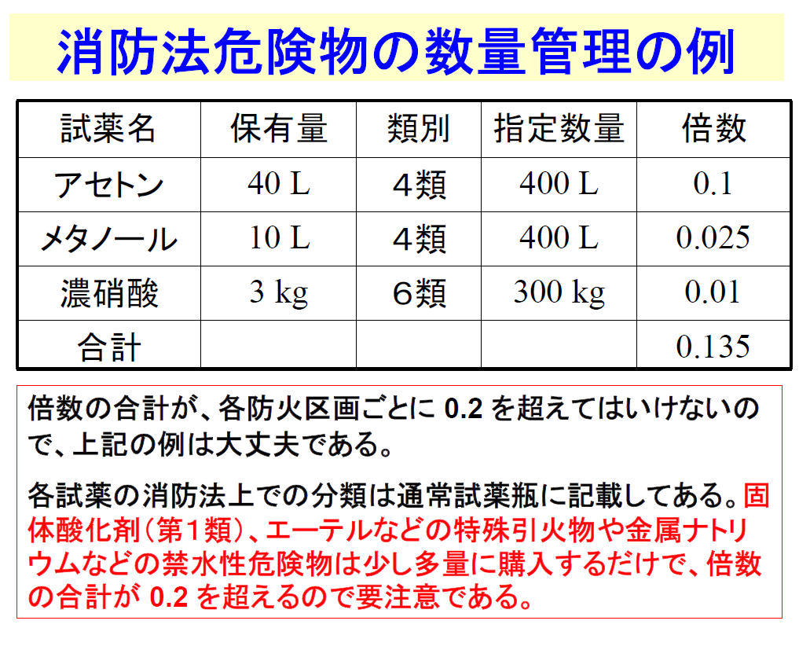
8．実験研究の注意事項②
化学物質・危険性物質の管理
安全マニュアル 19頁
法律で求められる管理：消防法（危険物）
  薬品が落下や転倒しない適切な薬品棚に保管する。
  混触危険のあるものは分離して保管する（酸化性物質（１類、６類 等）と可燃性物質（２類、４類 等）の組合せなど）。
  合計して指定数量の５分の１以上の
  量の危険物を貯蔵するときは届出が
  必要。
  保管・取扱場所では、火気等発火源
  の管理を厳重にし、消火用設備を配
  備する。
  必要に応じて保護眼鏡、手袋、保護
  板等を使用して安全を確保する。
（東京理科大資料より）

Slide 47
8．実験研究の注意事項③
化学物質・危険性物質の管理
安全マニュアル 20頁
放射線・放射性物質
  放射線取扱が伴う実験研究：
  加速器施設の利用、エックス線装置、放射性同位元素、電子顕微鏡の使用
  規定：理学部放射線障害予防規定、理学系エックス線装置等管理ルール
  手続き
東京大学大学院理学系研究科・理学部 放射線管理室
電話：内線24606、03-5841-4606 FAX：03-5841-1363
E-mail：ri-kanri@chem.s.u-tokyo.ac.jp
Web：「管理室Web＞各種安全管理・対策＞放射線管理」
理学部外の放射線施設を利用する場合には、放射線取扱者として認可されている証明が必要。放射線管理室に依頼すること。
①放射線取扱者登録申請
②放射線取扱者健康診断
③全学一括
講習会
④部局講習会
※エックス線装置A,B使用については②は不要。

Slide 48
8．実験研究の注意事項④
化学物質・危険性物質の管理
安全マニュアル 21頁
バイオハザードの防止
  倫理審査・法令遵守を必要とする実験研究：
  遺伝子組換え実験、動物実験、研究用微生物、ヒト生殖クローン、再生医療等
  該当する研究、実験を実施する場合は、ウェブサイトを参照し必要な手続きを取ると共に、関係する講習会に必ず出席すること。
  理学系研究科・理学部の担当
  経理課研究支援・外部資金チーム（部局長へ提出する書類の提出・問合せ先）（内線28084、E-mail: kenkyu-s.s@gs.mail.u-tokyo.ac.jp）。
東京大学ライフサイエンス研究倫理支援室
電話：内線21580、03-5841-1580
E-mail：lifescience.adm@gs.mail.u-tokyo.ac.jp
Web：http://lsres.adm.u-tokyo.ac.jp/

Slide 49
8．実験研究の注意事項⑤
化学物質・危険性物質の管理
安全マニュアル 21頁
危険を伴う装置
  高温、高圧、高電圧、高速度、高重量の装置
  → 十分な防護処置をし、慎重に取扱う。
  使用経験のない装置を取扱うときには念を入れて準備し、部分毎にチェックすること。使用する前に経験のある人の指導を受けること。
  使用後は、後始末をするとともに、不備な箇所に気づいたら修理をし、次の使用者に必ず伝えること。
  騒音・振動・悪臭などの発生を少なくするよう、作業環境の整備、作業手順の改善を行う。
保護具
  保護具は常に最適な状態で使用できるよう整備する。
  作業者にその保管場所を知らせる。
  作業者が適切に使用できるよう教育・訓練をする。
  保護具を使用した後の消毒や清潔な保管にも注意。
保護具の種類
１．安全保護具
・安全帽・安全帯・安全靴・防護面・絶縁ゴム手袋など
２．衛生保護具
・呼吸用保護具（防じんマスク、送気マスク等）
・皮膚保護具（白衣、保護手袋等）
・眼保護具（防じんめがね、しゃ光めがね等）
・防音保護具（耳栓等）
・ゴム手袋など
様々な種類あり。実験内容に応じて適切な物を準備・使用すること。

Slide 50
8．実験研究の注意事項⑥
化学物質・危険性物質の管理
安全マニュアル 22,25頁
個人
廃棄物の適正処理
研究、教育を続けるため
『大学から公害を出さない』
原点処理の原則
研究室・事務室
下流にいくほど処理が難しくなる
・内容物の不確実さ
・混合による危険性の増加と
処理の非効率化
部局
大学
廃棄物の排出者（個人・研究室／事務室）が適切に分別することが必要
廃棄物処理業者
大学における廃棄物の流れ

Slide 51
8．実験研究の注意事項⑥
化学物質・危険性物質の管理
安全マニュアル 22,25頁
廃棄物の区分
I. 生活系廃棄物
1) リサイクル可能なもの
2) 可燃物（事業系一般）
3) 不燃物（産業廃棄物）
4) 有害物を含む廃棄物
II. 実験系廃棄物
1) 化学的有害廃棄物
2) 生物系廃棄物
3) 疑似感染性廃棄物
4) 放射性廃棄物
5) 気体廃棄物
6) その他の実験系廃棄物
III. 医療系廃棄物
IV. 排水

Slide 52
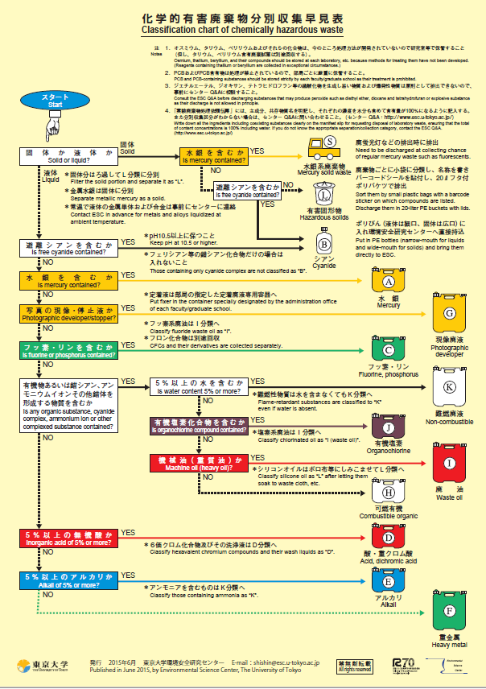
8．実験研究の注意事項⑥
化学物質・危険性物質の管理
実験系廃棄物（理学系での取扱）
廃液・固形廃棄物
・ 週に1回、回収。
・ 「化学的有害廃棄物分別収集早見表」→に従い分別。
排出者は、環境安全研究センターの講習を受け資格 を取得すること。
・ 担当（ポリ容器や処理依頼伝票の入手先）：
経理課経理チーム管理業務担当
（keiri-k.s@gs.mail.u-tokyo.ac.jp）
廃液は運ぶときにも蓋を閉め、漏えいに注意！
廃棄試薬
・購入時の容器に残った薬品や、試薬名がはっきりしているもの。
・ 年に2回、回収。環境安全管理室に排出予定数量を事前に連絡する必要あり。
・ 担当：環境安全管理室（内線28868、kankyo.s@gs.mail.u-tokyo.ac.jp）

Slide 53
8．実験研究の注意事項⑥
化学物質・危険性物質の管理
水銀系廃棄物（乾電池、蛍光灯含む）
・年に4回、回収。
専攻等でとりまとめて排出予定数量を事前に回答する。
・担当：経理課経理チーム管理業務担当
（keiri-k.s@gs.mail.u-tokyo.ac.jp）
大型廃棄物
・年に1、2回、全学不用物品として回収。
専攻等でとりまとめて排出予定数量を事前に回答する。
・中に化学的有害物質が含まれていないか確認する。
・冷蔵庫やエアコン：
→家庭用のもの…家電リサイクル法に基づく物品の場合、上記回収に出す。
→業務用のもの…販売業者やメーカーに問い合わせ、回収を依頼する。
・担当 ：専攻等事務室、経理課チーム調達業担当
（keiri-c.s@gs.mail.u-tokyo.ac.jp）

Slide 54
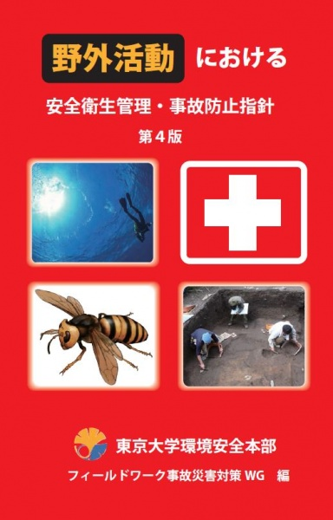
9．野外における教育研究活動
安全マニュアル 23頁
  野外活動とは：
  フィールドワーク、野外観測、観測船による調査、
  野外実習、巡検、など
  屋内とは異なる様々な危険がある。
  「野外における安全衛生管理事故防止指針」を事前
  によく読み、かつ携行して事故防止に努めること。
  野外活動を実施する際は、実施の１週間前までに
  「野外における教育研究活動 安全衛生管理計画書」を管理室へ提出する。
  詳細は、管理室Webを参照すること。
  Web：「管理室Web＞野外活動」
  http://jimubu.adm.s.u-tokyo.ac.jp/inside/index.php/outdoor

Slide 55
10．電気機器および設備
安全マニュアル 23頁
  電気機器や設備（配線、テーブルタップ等）は、取り扱いを誤ると、感電事故や過熱による火災、電気火花による可燃性ガスの着火等の事故原因となる。
  ・「ビリッ」と感じる
  ・コードが変色・熱くなっている
  ・異臭、異音を発している
  次の項目を定期的に点検することによって事故の大半を防止できる。
  コード類の被覆⇒破損しており折り曲げて傷口が開くようならば、交換。
  接続ネジ⇒緩みがある場合、絶縁ドライバーなどで増し締め。
  アース線⇒移動した際の取り付け忘れに注意。抵抗値を年1回以上測定し、不足の場合は修正工事、補強を行うこと。
  機器が水に触れたり、電源コードが機器の下敷きになっていないか。
  手袋など絶縁用保護具⇒6ヶ月以内ごとに1回の自主点検を行う。
  漏電遮断装置やサーキットブレーカーを使用すること。特に大型モーターには、適正なサーマルリレーやモーター保護リレーを使用すること。
東大における火災事故の約4割が電気関係！
漏電、絶縁不良、過電流等があり非常に危険。直ちに使用停止し専門家に連絡すること。
古いものは交換しよう！

Slide 56
安全・衛生に配慮して、健康かつ持続的に、
仕事・研究が行えるよう、ご協力よろしくお願いします。
問合せ先：
○○専攻 安全担当
場所：理学部○号館○号室
E-mail： ＊＊＊＊@＊＊＊＊.u-tokyo.ac.jp
電話：03-5841-＊＊＊＊（内線＊＊＊＊＊）
理学系研究科・理学部 環境安全管理室
場所：理学部1号館西棟103号室
E-mail： kankyo.s@gs.mail.u-tokyo.ac.jp
電話：03-5841-8868（内線28868）
管理室Web http://jimubu.adm.s.u-tokyo.ac.jp/public/index.php/Esmo

